Slide 1
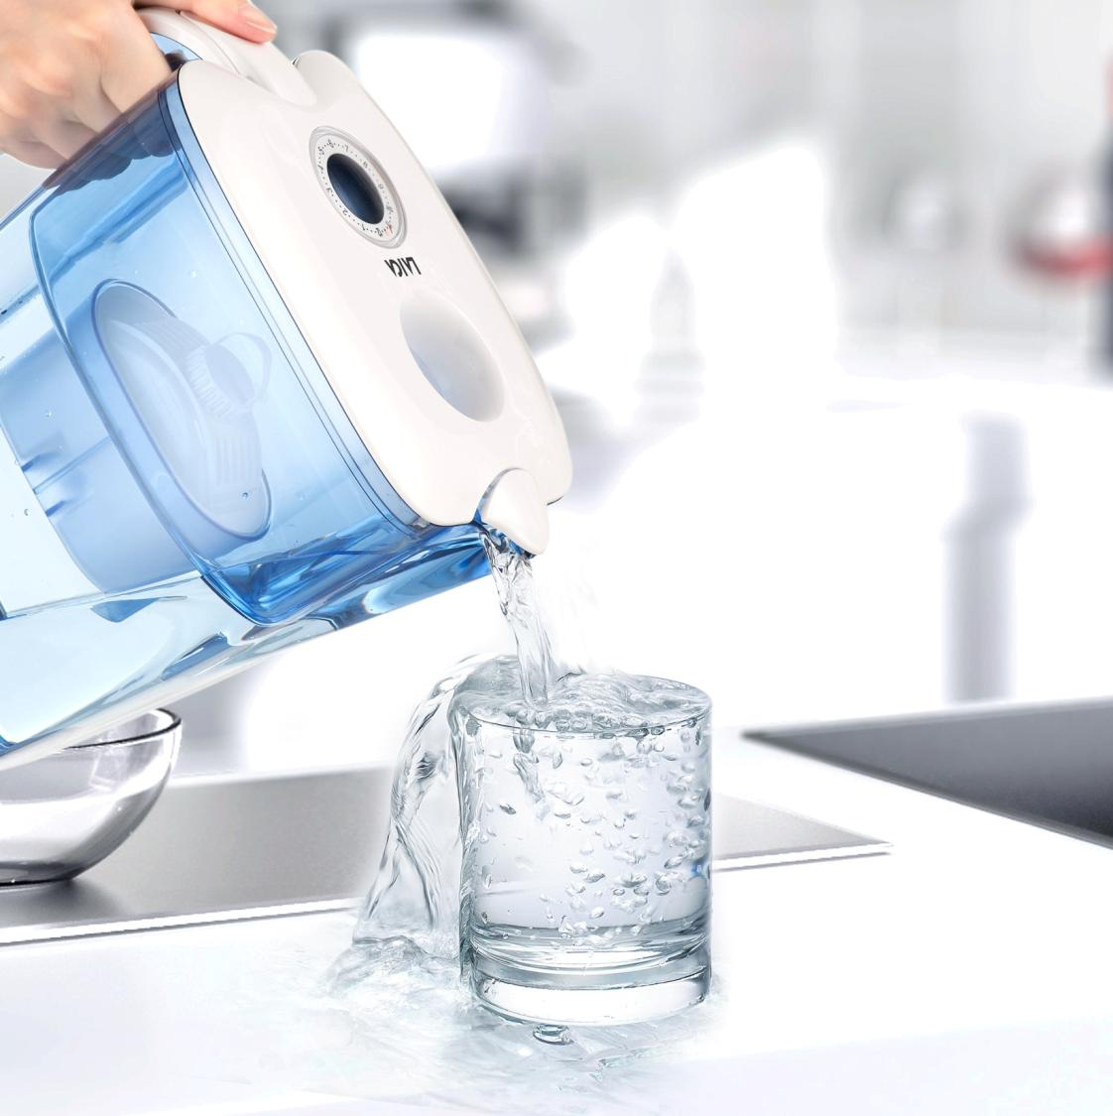

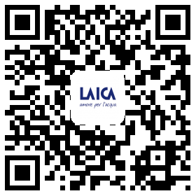
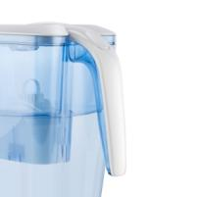
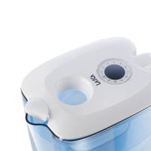
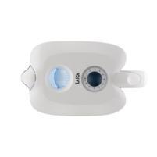
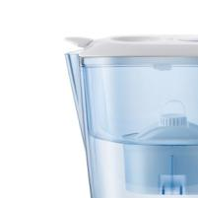
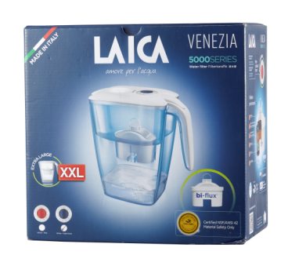
莱卡滤水壶 J51DB
建议零售价： ¥ 499元
供货价：176
特点：
¤滤芯寿命手动显示器，可显示滤芯剩余寿命
¤计时器可个性化定制
¤免掀盖注水系统
¤意大利设计，艺术造型，时尚色彩
¤壶盖和喷嘴盖可以挡住灰尘，保持卫生和过滤水的质量
总 容 量：3.70 L
过滤水容量：2.20 L
包装尺寸：280X155X265mm
Material: SAN苯乙烯丙烯腈
1 Free Bi-flux cartridge 双导流滤芯
滤水壶及滤芯： Made in Italy
画 册
83页

